Slide 1
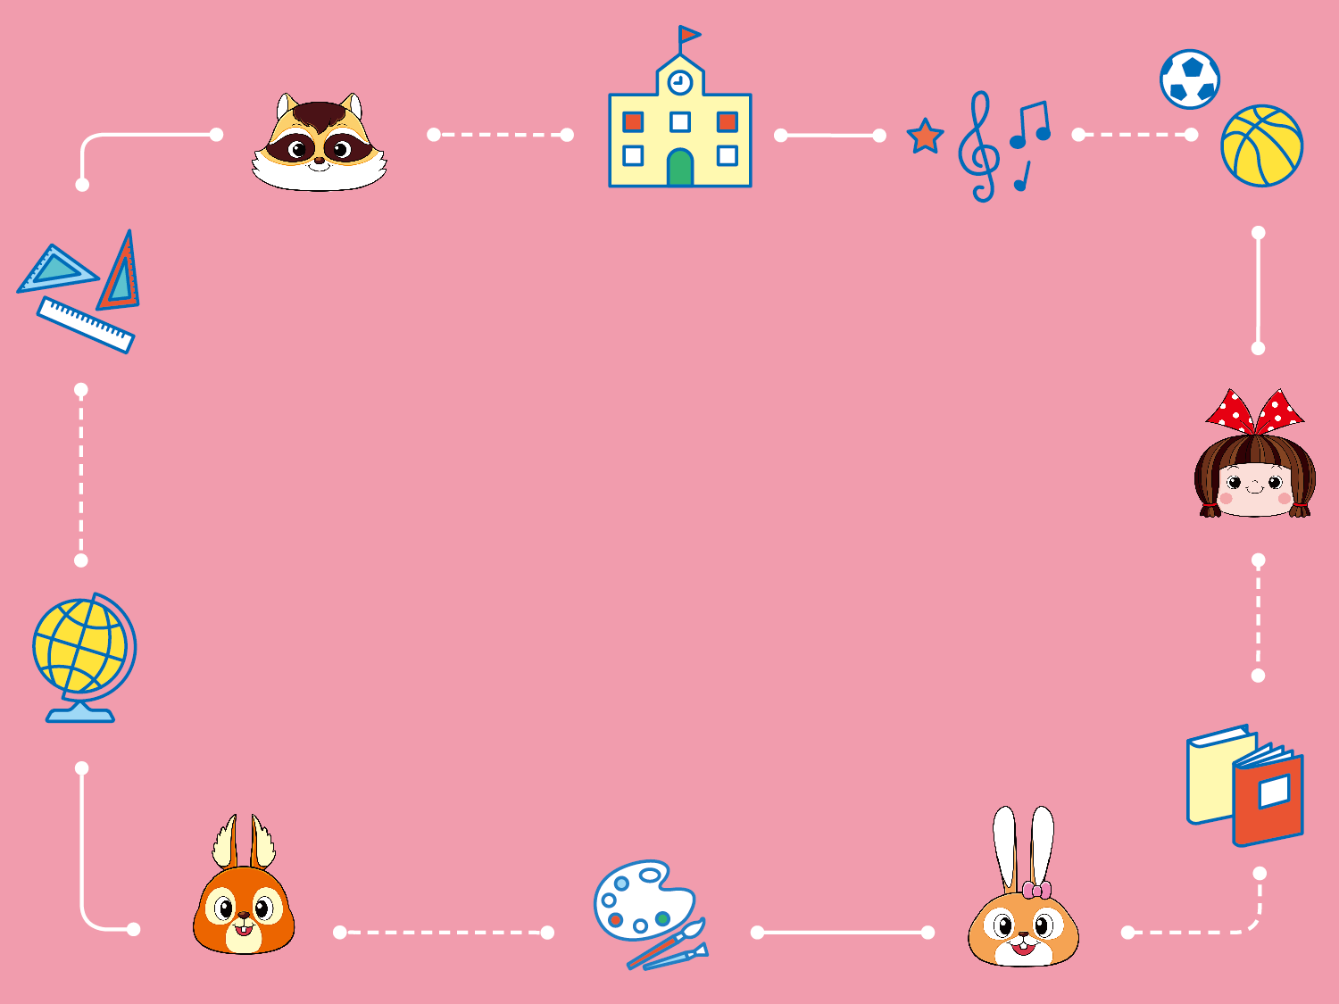
國語
統整活動四
課本109頁

Slide 2
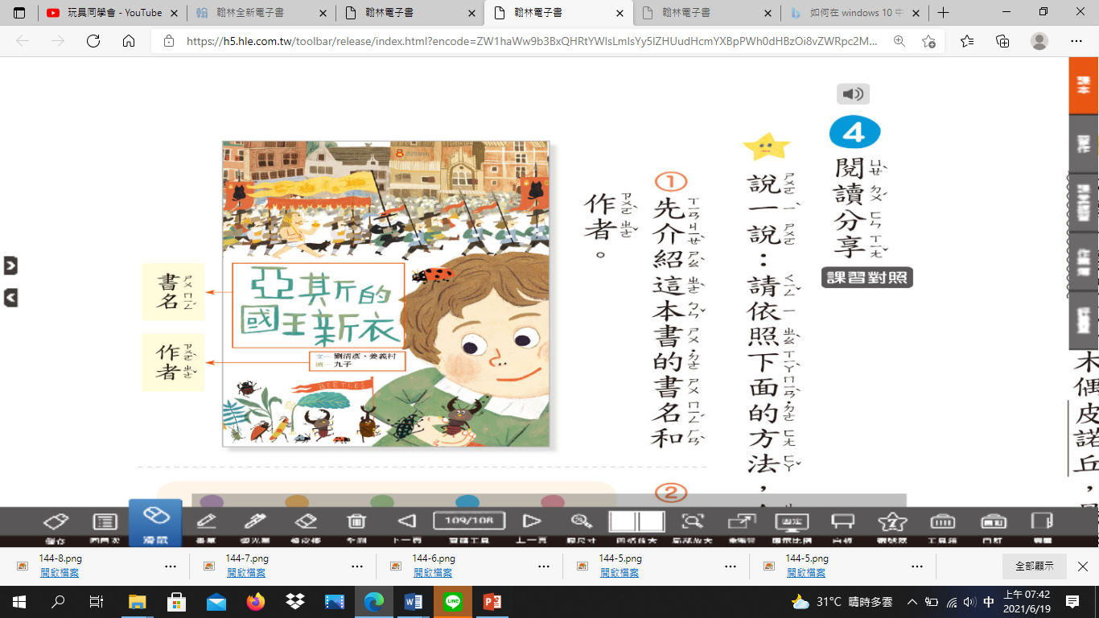
1、請問109頁請問這本書名是什麼?

Slide 3
1、這本書名是亞斯的國王新衣。

Slide 4
2、想一想，什麼是作者??

Slide 5
2、作者就是寫文章的人及畫圖的人。

Slide 6
3、說一說，亞斯的國王新衣的作者是誰?

Slide 7
4、說一說，亞斯的國王新衣的圖畫的作者是誰?

Slide 8
這是亞斯的國王新衣的文章作者與
圖畫的作者。

Slide 9
5、請從書名跟書的封面，並仔細觀察圖片，你有想到什麼故事嗎?

Slide 10
5、老師從圖片中發現國王沒有穿衣服在遊行，而聯想到的是國王的新衣這個故事，你呢?

Slide 11
(二)、請觀察影片後，再回答問題:
《烤箱讀書會~ 亞斯的國王新衣》https://youtu.be/MaAZhpv-3Qk

Slide 12
1、說說看，你覺得這本書最精彩的內容是什麼?

Slide 13
2、說說看，你看完這本書印象最深刻的內容是什麼?

Slide 14
3、說說看，這本書內你最喜愛的角色是誰?為什麼呢?

Slide 15
4、說說看，這本書內你最喜愛的插圖是什麼? 為什麼呢?

Slide 16
5、說說看，你看完這本書後，你從中學到什麼呢?

Slide 17
(三)、你知道如何介紹一本書嗎?

Slide 18
(三)、了解介紹一本書步驟:
1、你先介紹書名與作者。
2、介紹印象深刻或精采的內容
3、我最喜歡的角色。
4、我最喜歡的插圖。
5、從中學學到什麼。

Slide 19
(四)、請你拿一本書，依照步驟試試示範介紹給家人認識。

Slide 20
(五)、分享完後請書寫習作94頁。

Slide 21
很棒喔!下課了。

